Slide 1
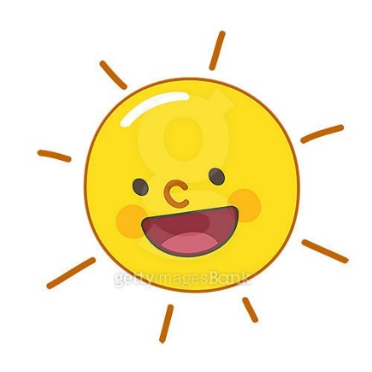
Filia „Skorosze”
2010-2020

Slide 2
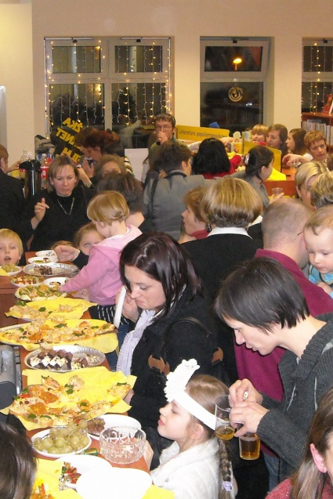
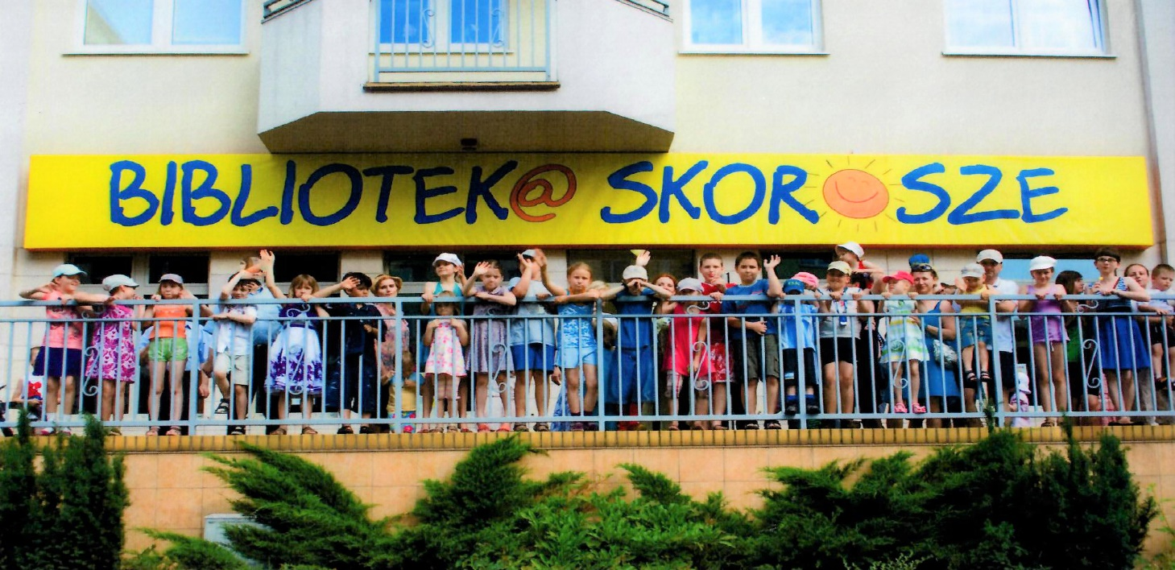
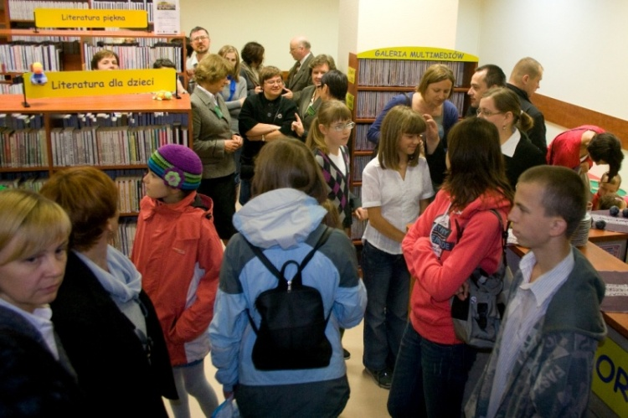
Oficjalne otwarcie Filii „Skorosze” 6 września 2010 r.

Slide 3
Filia „Skorosze” w liczbach
Zbiory w 2010 r.
Książki dla dorosłych 2532
Książki dla dzieci 1258
Książki obcojęzyczne 150
Multimedia dla dorosłych 311
Multimedia dla dzieci 193
Zbiory w 2020 r.
Książki dla dorosłych 14937
Książki dla dzieci 7828
Książki obcojęzyczne 607
Multimedia dla dorosłych 2348
Multimedia dla dzieci 1339
Gry i zabawki 130
Czasopisma 6 tytułów
Czytniki e-booków 7
E-booki 71
Oprócz tego kody do platformy Legimi, tablet graficzny i trezor (wrzutomat) do zwrotu zbiorów

Slide 4
Działalność edukacyjna i kulturalna:
Lekcje biblioteczne
Akcje „Lato w mieście” i „Zima w mieście”
Zajęcia literackie i teatralne
Zajęcia plastyczne
Zajęcia muzyczne
Szachy, gry planszowe, puzzle…
Klub Małego Czytelnika
Teatrzyki dla dzieci
Spotkania autorskie
Dyskusyjny Klub Książki
Projekty
Festyny

Slide 5
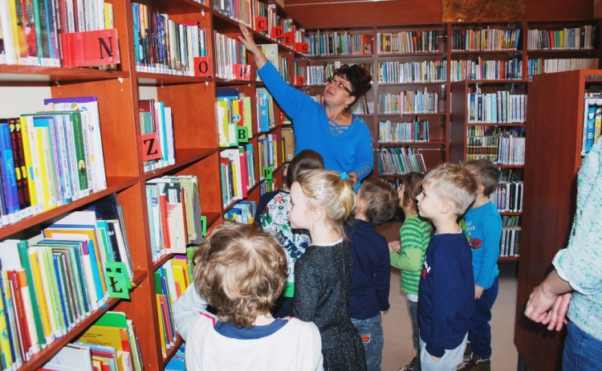
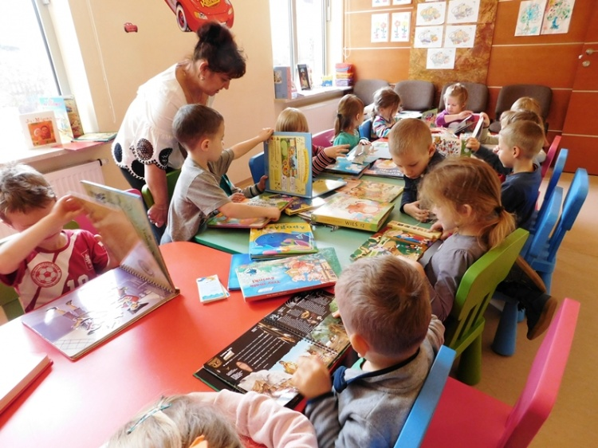
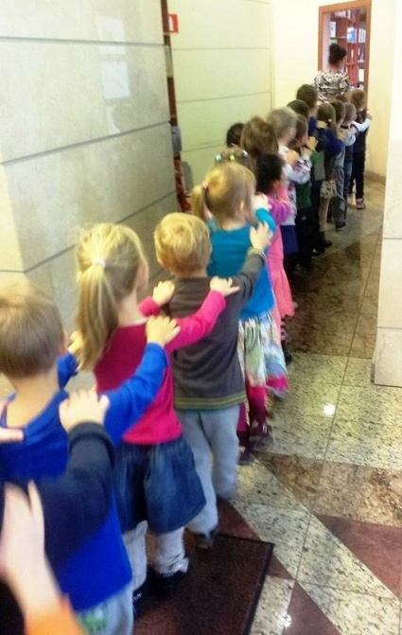
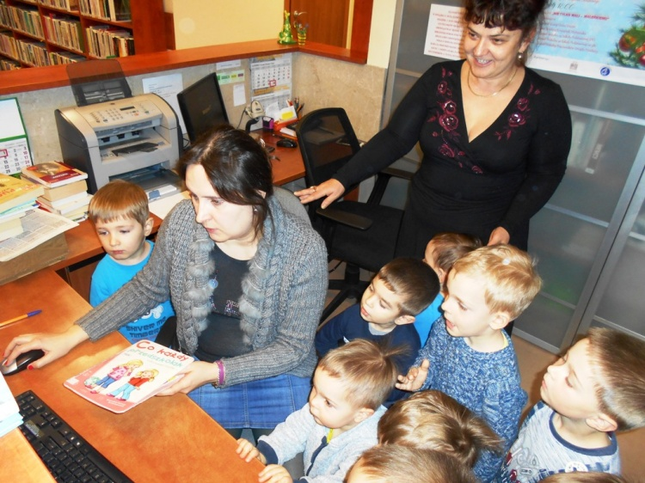
Lekcje biblioteczne

Slide 6
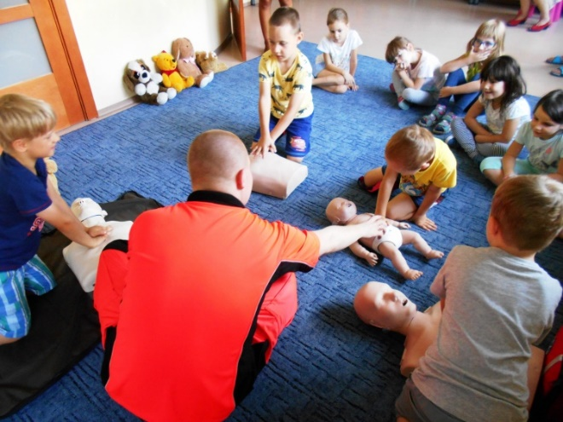
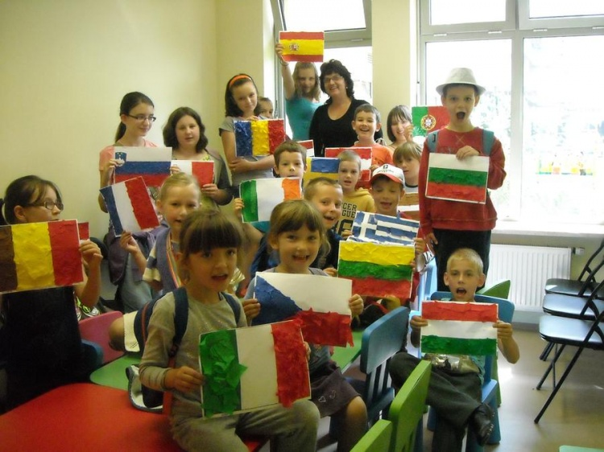
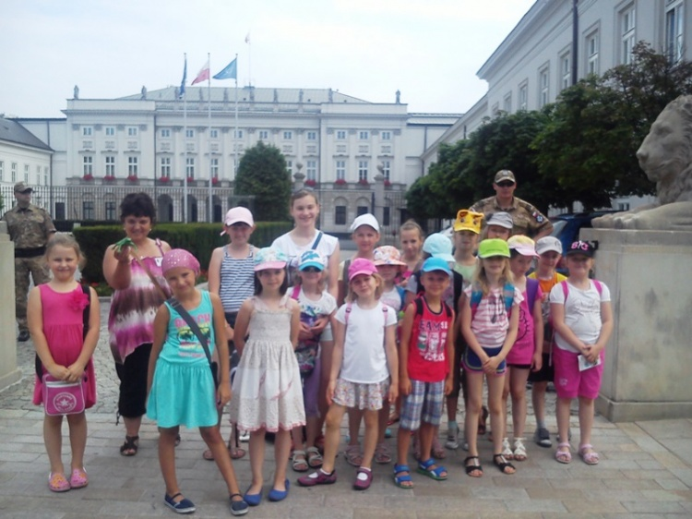
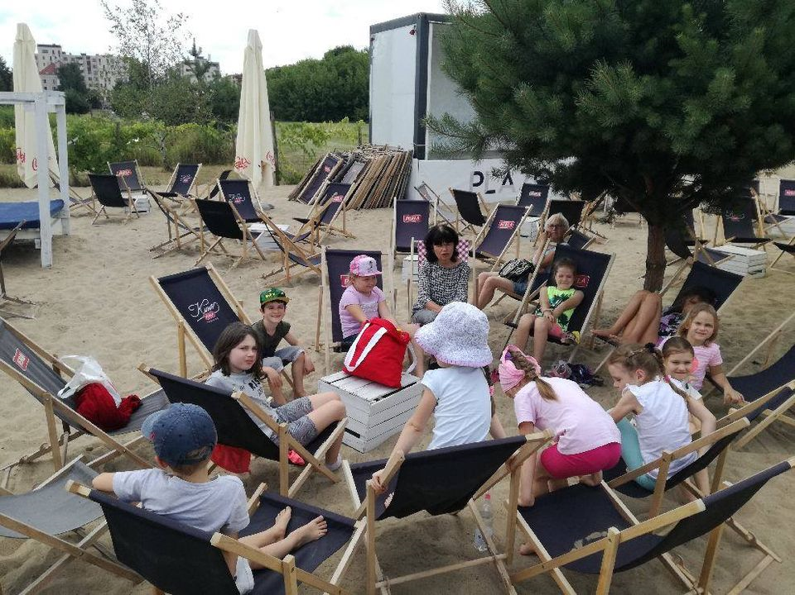
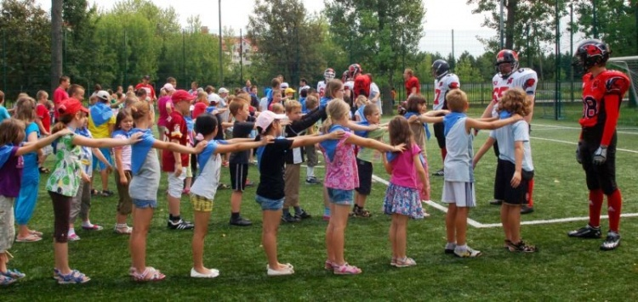
Lato w mieście
Kurs pierwszej pomocy
Flagi państw świata
Przed Pałacem Prezydenckim
Plażowanie z książką
Zajęcia z drużyną futbolu amerykańskiego Warsaw Spartans

Slide 7
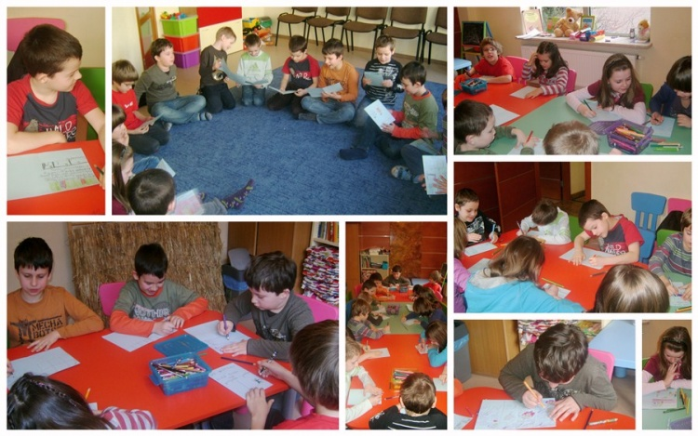
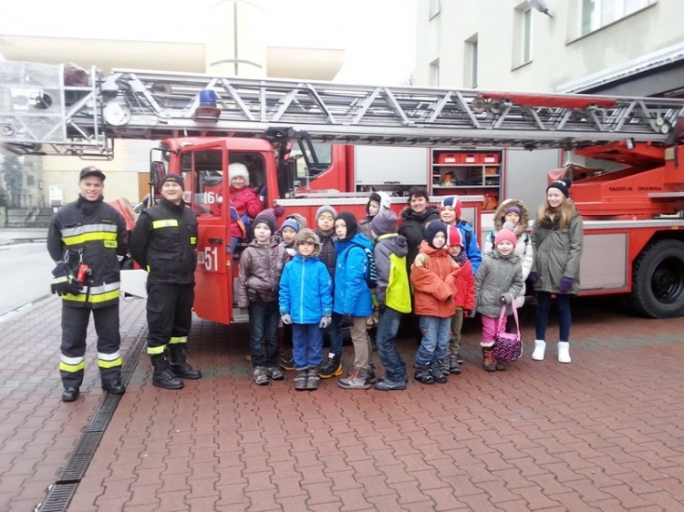
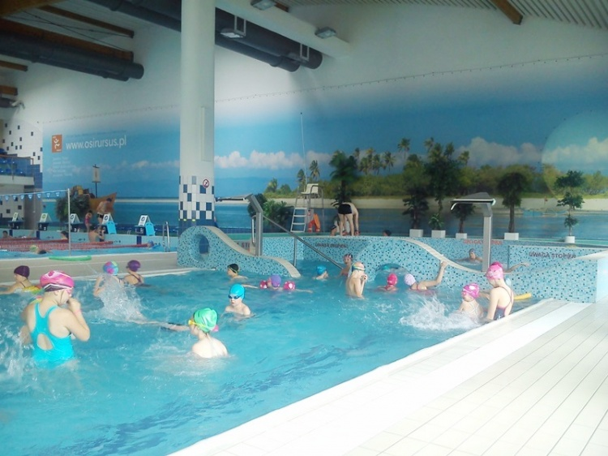
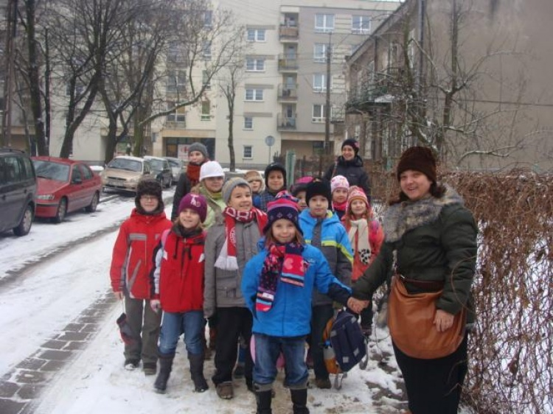
Zima w mieście
Zajęcia plastyczne
Z wizytą u dzielnych strażaków
Z Biblioteki na basen
W drodze do kina

Slide 8
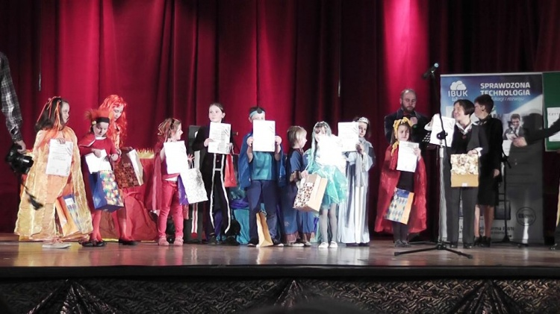
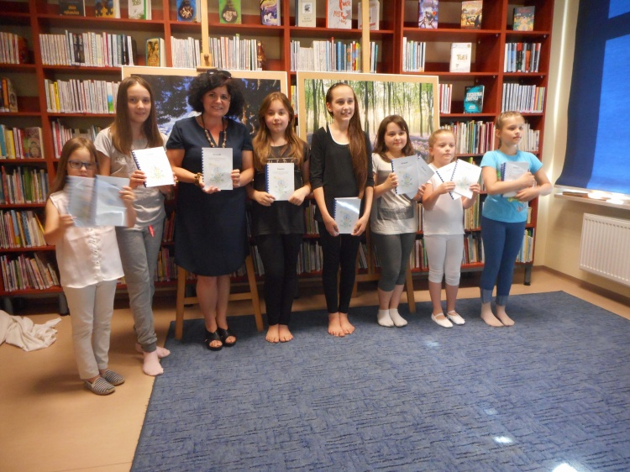
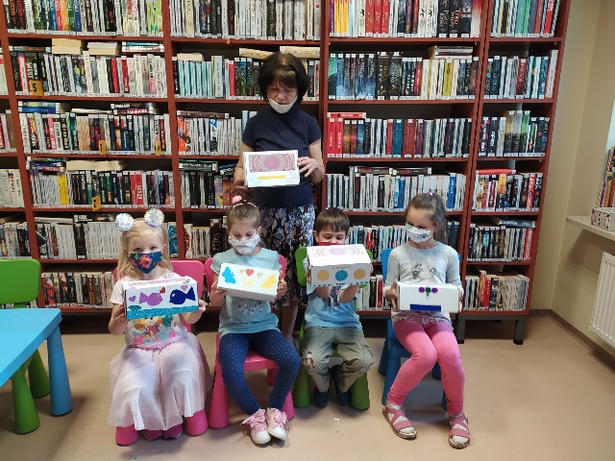
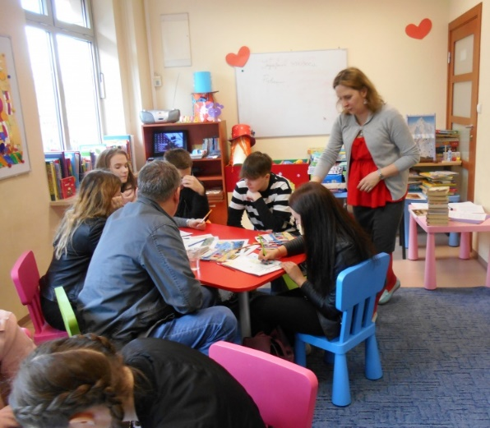

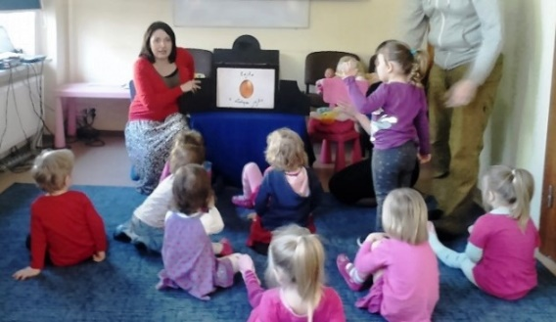
Zajęcia literackie i teatralne
Teatrzyk Iskierka – wyróżnienie na Warszawskim Festiwalu Dziecięcej i Młodzieżowej Twórczości Artystycznej ASTERIADA
Grupa literacko-teatralna autorskich tekstów „Dziwaki” ze zbiorem
Kuferek iluzji - pokazy
Warsztaty – związki literatury ze sztuką
Teatrzyk kamishibai

Slide 9
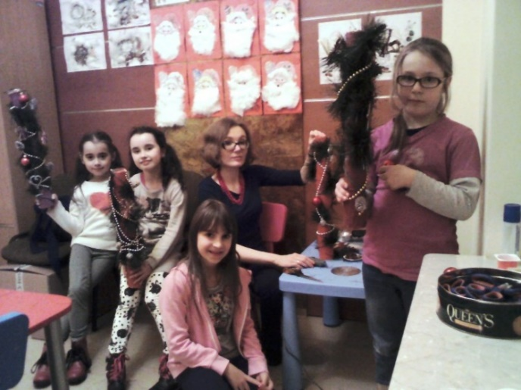
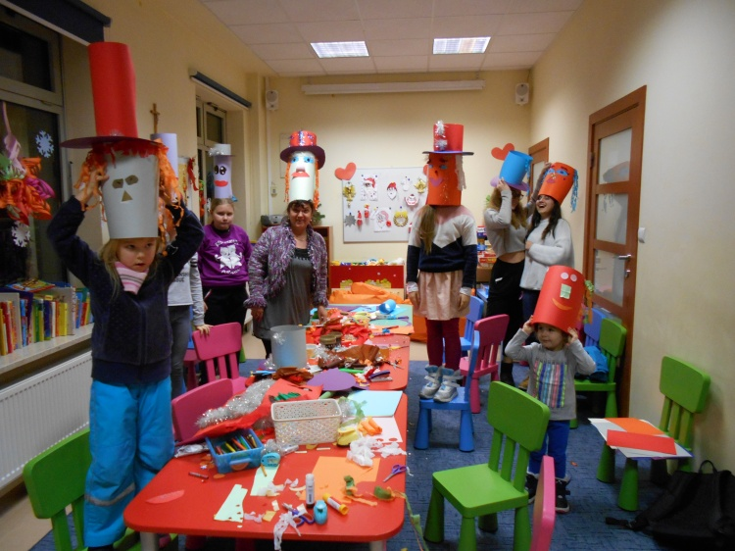
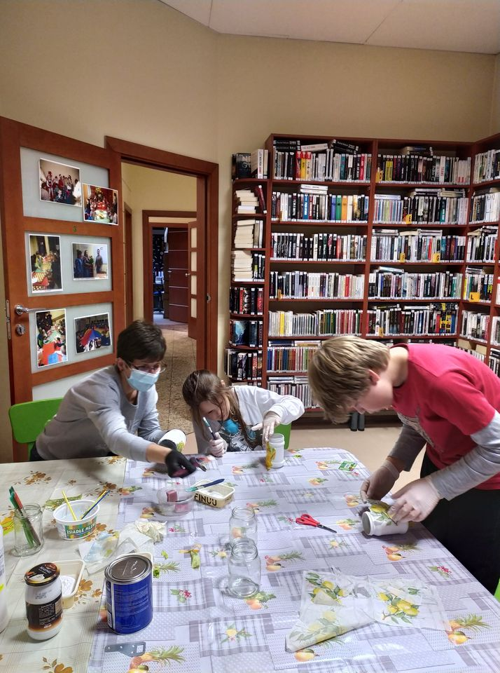
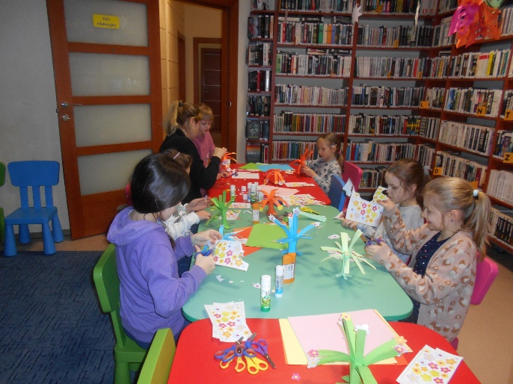
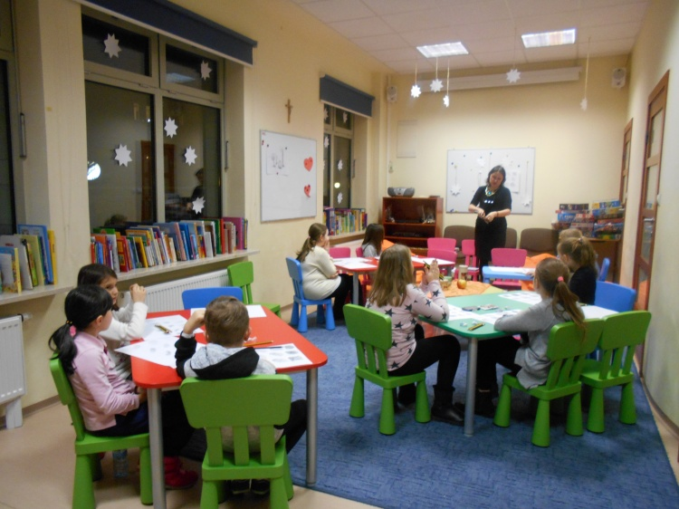
Zajęcia plastyczne
Zajęcia plastyczne – odsłona 1.
Zajęcia plastyczne – odsłona 3.
Zajęcia plastyczne – odsłona 2.
Warsztaty z rysunku
Akademia kreatywnych pomysłów (decoupage)

Slide 10
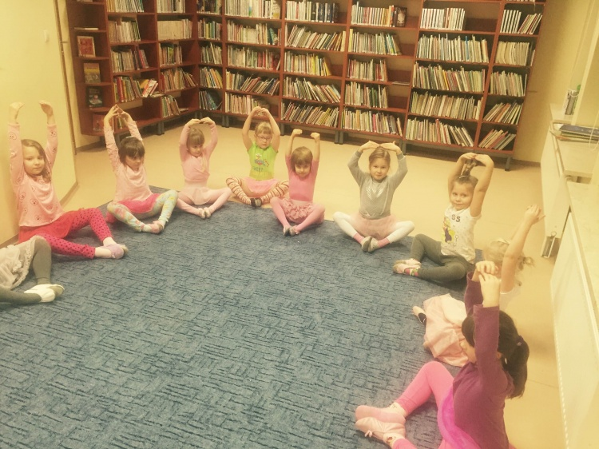
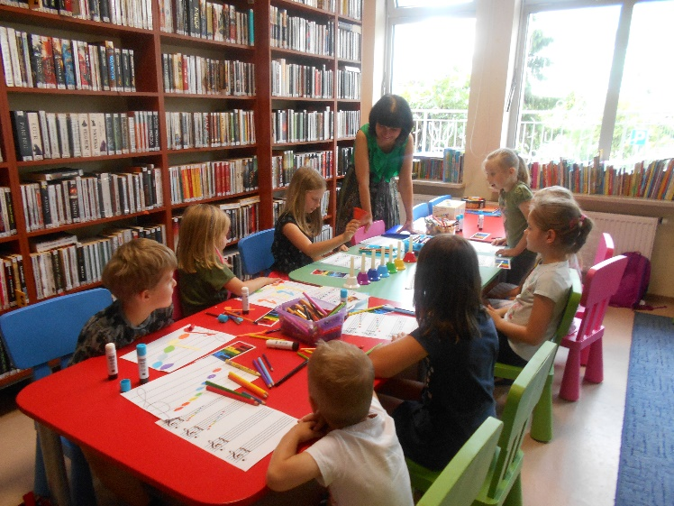
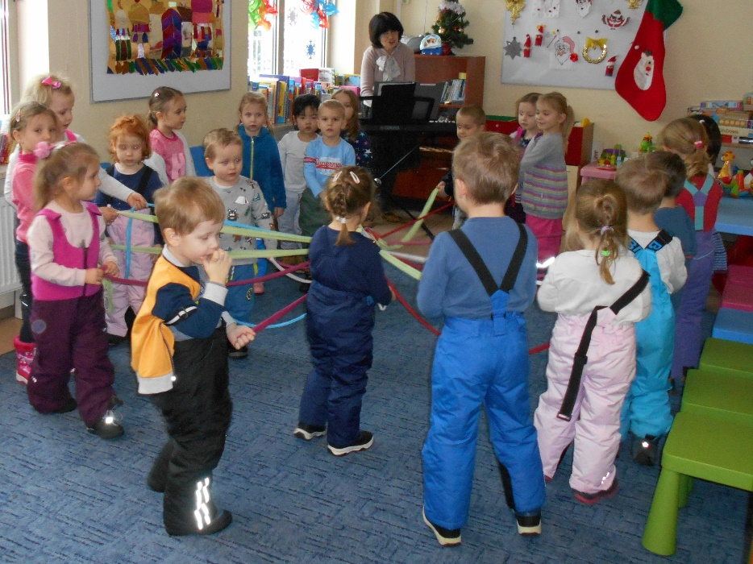
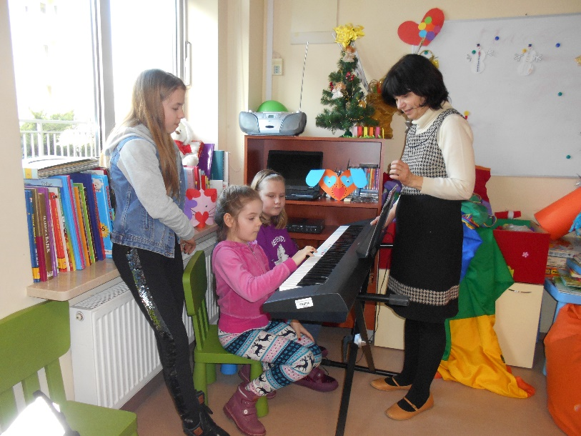
Zajęcia muzyczne
Balet
Akademia Akolady
Nauka gry na instrumentach
Rytmika dla smyka

Slide 11
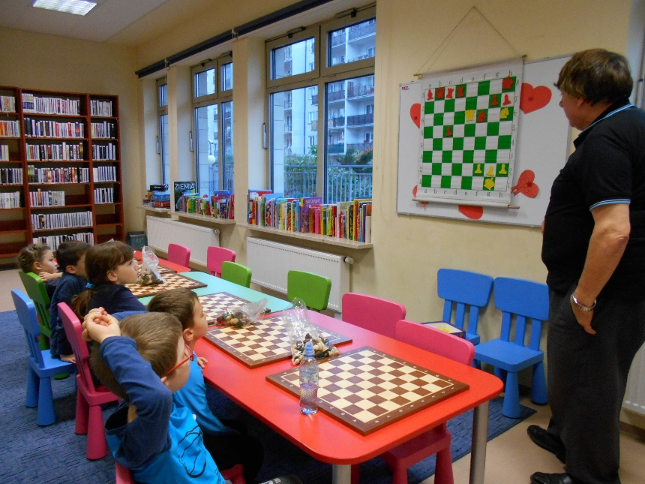
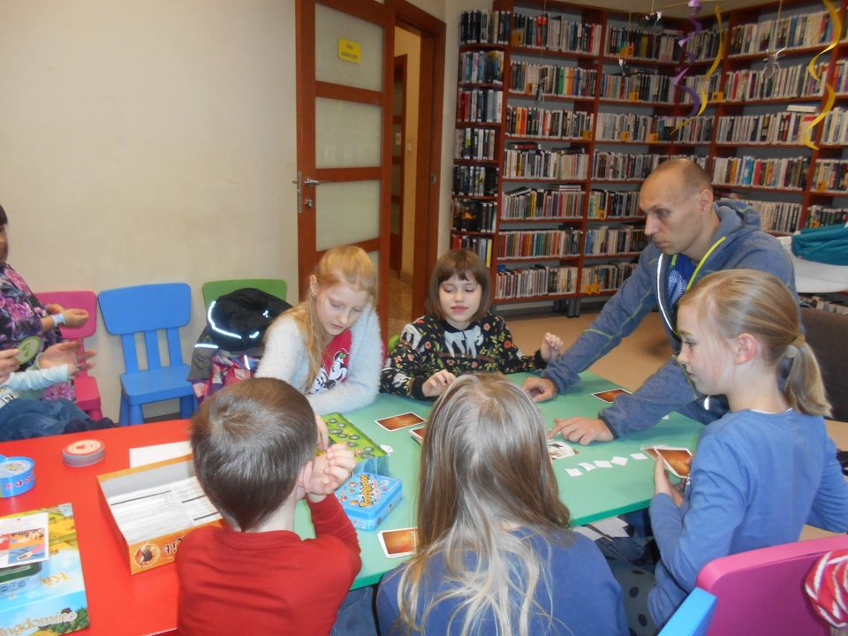
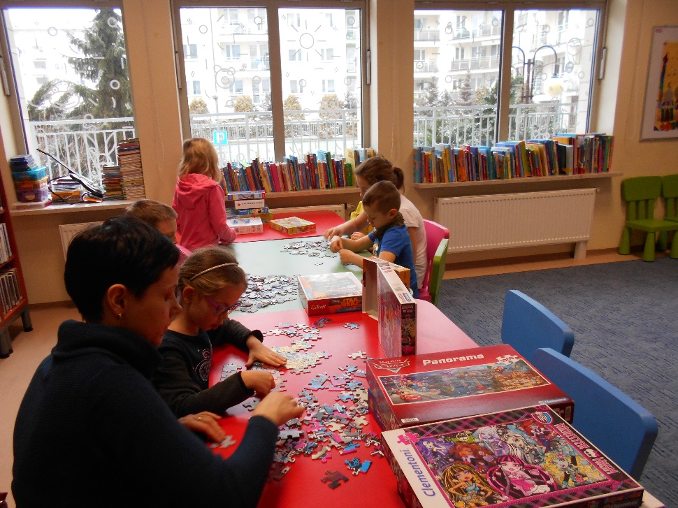
Szachy, gry planszowe, puzzle…

Slide 12
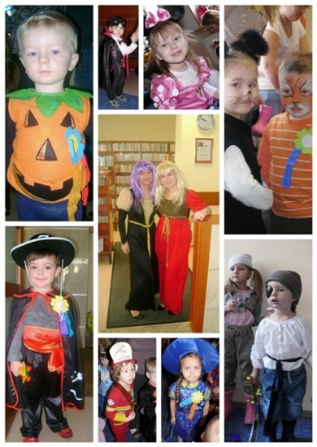
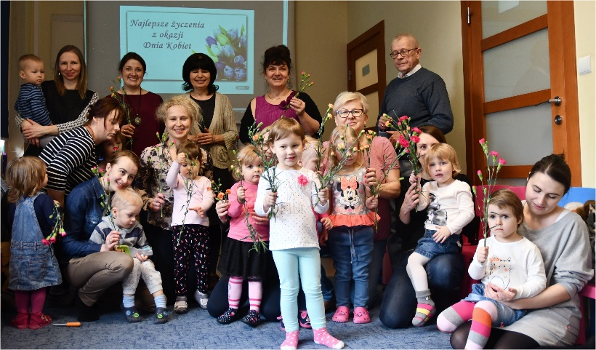
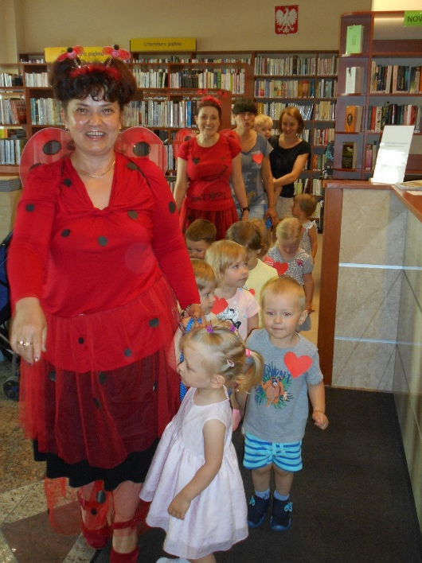
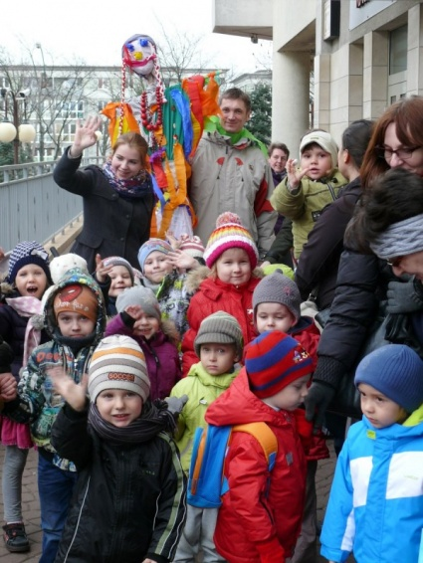
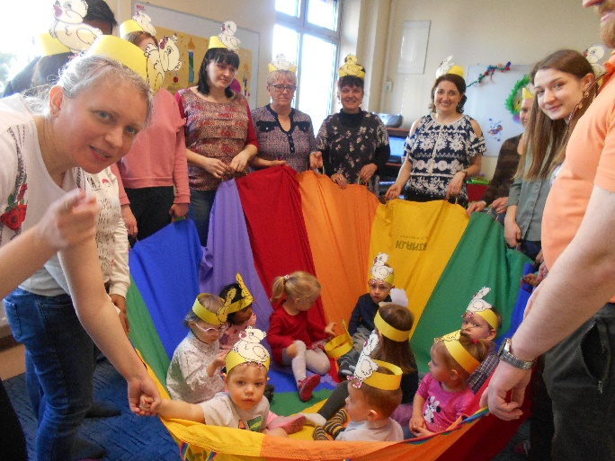
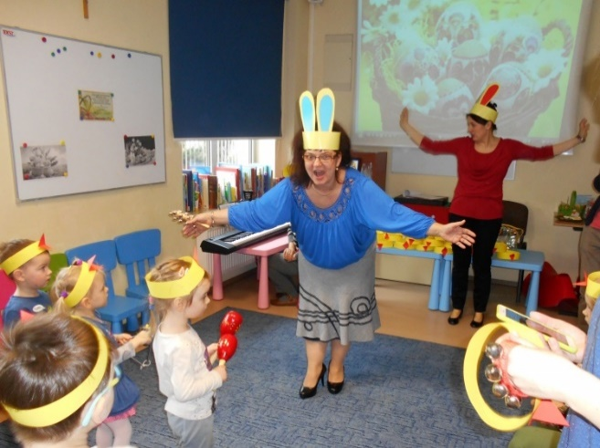
Klub Małego Czytelnika „Wesołe wróbelki”
Bal karnawałowy
Dzień Kobiet
Dzień Dziecka
Pierwszy dzień wiosny
Wielkanoc
Wielkanoc

Slide 13
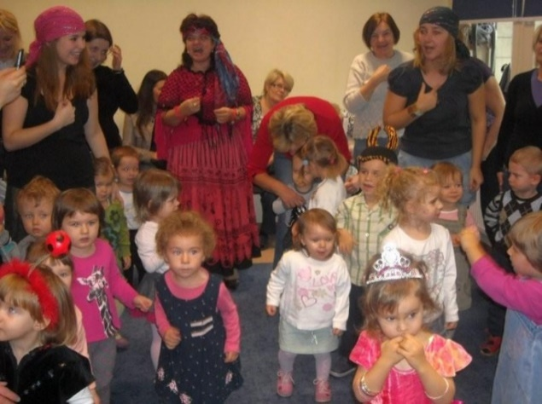
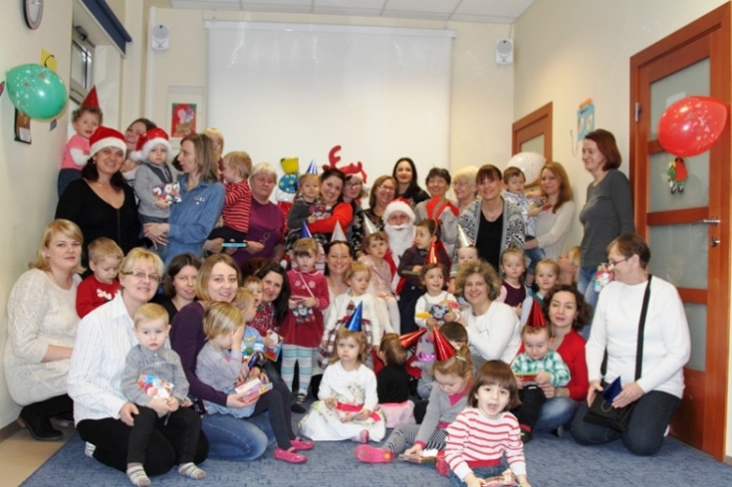
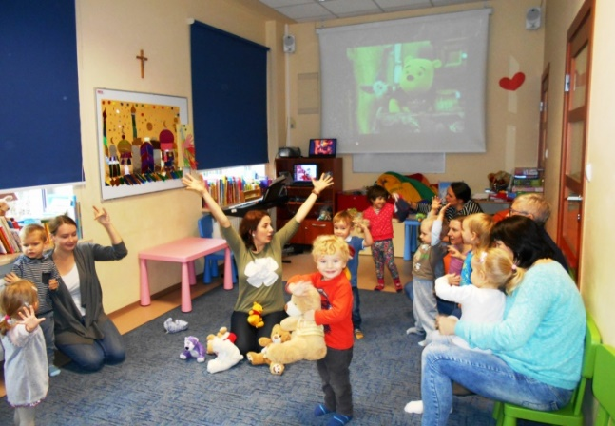
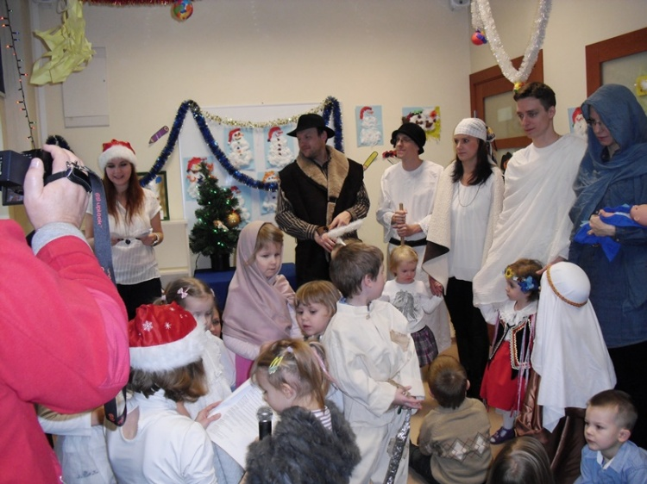
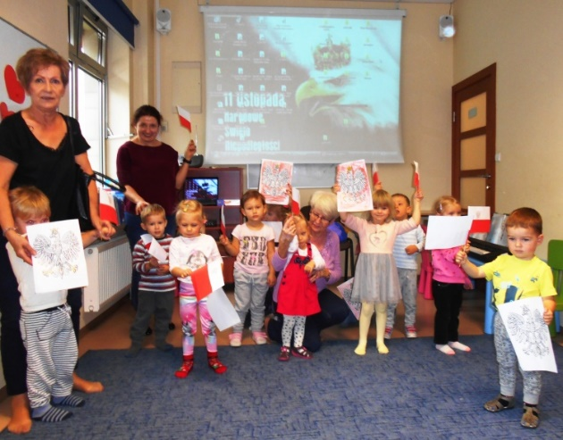
Mikołajki
Andrzejki
Światowy Dzień Pluszowego Misia
Jasełka
Święto Niepodległości

Slide 14
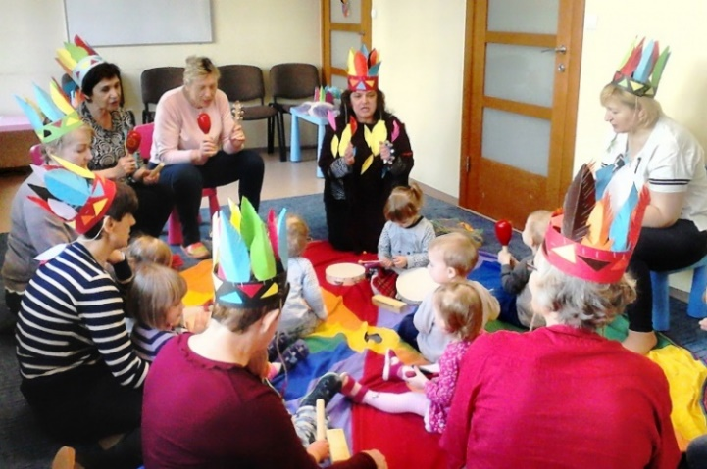
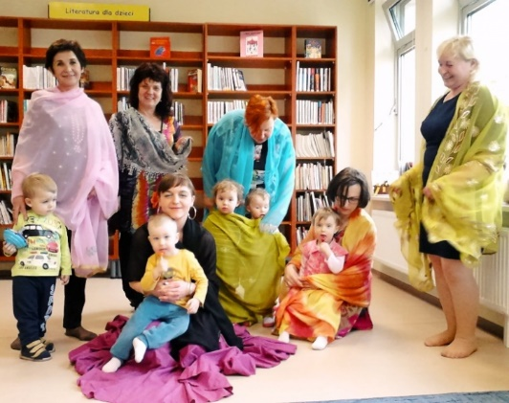
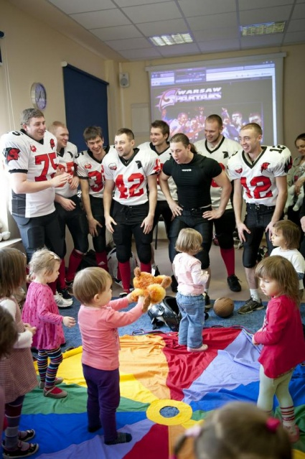
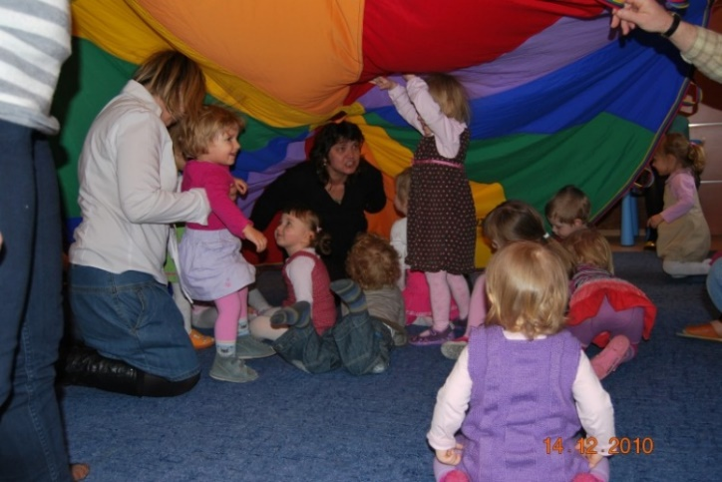
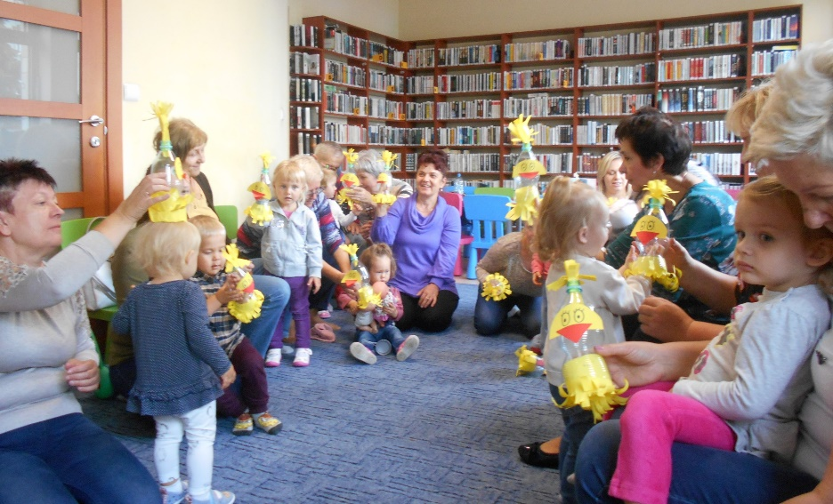
Poznajemy zwyczaje Indian
My, Cyganie…
Warsaw Spartans w KMC
Zabawy z chustą KLANZA
Zajęcia plastyczne

Slide 15




Teatrzyki dla dzieci

Slide 16





Spotkania autorskie
Barbara Włodarczyk
Paweł Beręsewicz
Krzysztof Bochus
Wojciech Chmielarz
Agnieszka Frączek

Slide 17





Katarzyna Berenika Miszczuk
Anna Mentlewicz
Andrzej Marek Grabowski, czyli Pan Tik Tak
Grzegorz Kasdepke i Anna Onichimowska
Maciej Wasielewski

Slide 18




Paweł Wakuła
Grażyna Walków z Kusym
Łukasz Wierzbicki
Zbigniew Zborowski

Slide 19




Dyskusyjny Klub Książki

Slide 20





Projekty
Współpraca z Bułgarskim Ośrodkiem Kultury - tworzenie marteniczek
Cykl spotkań z Markiem Samselskim – tworzenie bajek o wolności
Narodowe Czytanie 2020 – „Balladyna”
„Wędrująca biblioteka” w przedszkolach i szkołach
Warsztaty „Mirabelka - kiełkująca historia w 100licy”

Slide 21





Inauguracja projektu „Mała książka – wielki człowiek”
„Czytelnicza podróż” - projekt realizowany wspólnie z Fundacją Edukacji Międzykulturowej
Global Money Week - Światowy Tydzień Pieniądza
Warsztaty robienia biżuterii

Slide 22




Festyny

Slide 23




Filia „Skorosze” w czasach zarazy ☺

Slide 24




Podziękowania

Slide 25



Do zobaczenia w Filii „Skorosze”

